Slide 1
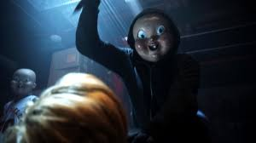
Happy BirthDead 2 U
Réalisateur: Christopher Landon
Les acteurs:
- Jessica Rothe
Israel Broussard
Ruby Modine
- Rachel Matthews
- Phi VU
Durée: 100 minutes
Genre: comédie horrifique
Image de résumé:
Date de sortie: 14 février 2019

Slide 2
Une jeune femme se fait traquer par un assassin, qui a déjà fait 500 victimes.
Cette jeune femme se fait tuer une fois puis revient à la vie. La journée de son meurtre revient en boucle. Elle revit la même journée mais son meurtre est différent. A force de revivre son meurtre, Tree anticipe sa journée en se suicidant. Mais Tree sera toujours enfermée dans cette boucle infernale. Ses amis réussiront-ils à la sortir de cet enfer ?

Slide 3
J’ai aimé le film car c’était horrifique et rigolo.

